Slide 1
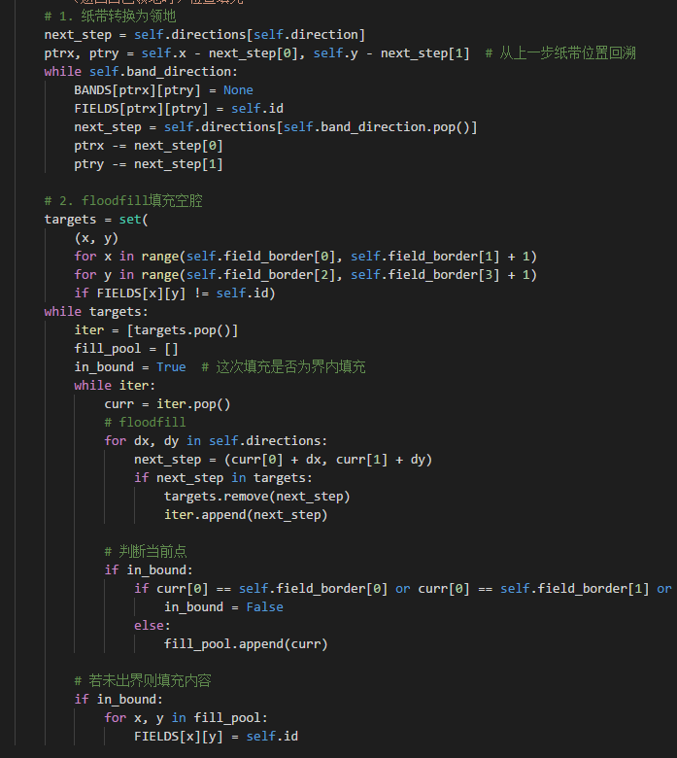
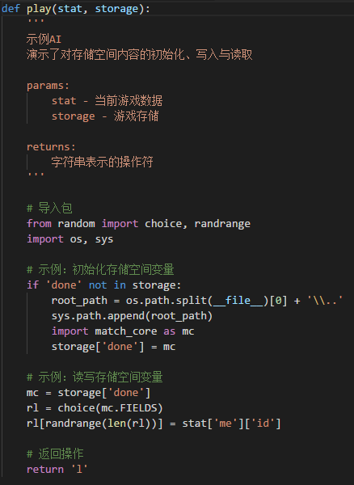
paper.io.sessdsa AI函数编写手册
2018数算大作业技术组

Slide 2
目录
play函数
接收参数
游戏数据stat
函数存储storage
函数返回值
函数编写要求
附：坐标系统

Slide 3
目录
play函数
接收参数
游戏数据stat
函数存储storage
函数返回值
函数编写要求
附：坐标系统

Slide 4
play函数
编写的AI函数对外的接口应命名为play，比赛程序将按action = play(stat, storage)形式调用。
比赛系统代码会在每一回合开始时调用执行play函数，决定函数控制的玩家方向的改变（左转、右转、不改变方向），随后朝改变后的方向前进一单位的距离。

Slide 5
目录
play函数
接收参数
游戏数据stat
函数存储storage
函数返回值
函数编写要求
附：坐标系统

Slide 6
接收参数
接收参数包含两部分：游戏数据stat与函数存储storage
1. 游戏数据stat：
字典，包含当前游戏状态信息
2. 函数存储storage：
字典，可供play函数自由使用，存储数据；同时记录了一些默认的数据
使用的参数传递对象均为python标准类

Slide 7
目录
play函数
接收参数
游戏数据stat
函数存储storage
函数返回值
函数编写要求
附：坐标系统

Slide 8
游戏数据stat
turnleft：剩余回合数，按先后手排序
类型：list[int]
内容：[先手玩家剩余回合数, 后手玩家剩余回合数]
timeleft：双方剩余思考时间（秒），按先后手排序
类型：list[float]
内容：[先手玩家剩余时间, 后手玩家剩余时间]

Slide 9
游戏数据stat
fields：纸片场地二维列表
类型：list[list[int]]
内容：fields[x][y]返回坐标(x, y)点纸片领地归属
bands：纸带场地二维列表
类型：list[list[int]]
内容：bands[x][y]返回坐标(x, y)点纸带领地归属
1代表先手玩家，2代表后手玩家，None代表无纸带覆盖。
坐标含义详见“附：坐标系统”部分

Slide 10
游戏数据stat
players：玩家信息列表，包含双方玩家信息，按先后手排序
类型：list[dict]
内容：[先手玩家信息, 后手玩家信息]
me：自己控制的玩家信息
enemy：对手玩家信息
以上部分具体内容详见“游戏数据-玩家信息”部分

Slide 11
目录
play函数
接收参数
游戏数据 – 玩家信息
函数存储storage
函数返回值
函数编写要求
附：坐标系统

Slide 12
游戏数据-玩家信息
当前游戏状态中一个玩家的状态
内容：
id：玩家标记
类型：int
内容：1-先手玩家; 2-后手玩家
x, y：横、纵坐标
direction：数字标记的当前方向
类型：int
内容：0-向东; 1-向南; 2-向西; 3-向北
详见“坐标系统”部分

Slide 13
目录
play函数
接收参数
游戏数据stat
函数存储storage
函数返回值
函数编写要求
附：坐标系统

Slide 14
函数存储storage
字典，可供play函数自由使用，存储数据；同时记录了一些默认的数据
默认数据内容：
size：列表，包含游戏场景宽高 [width, height]
log：运行记录，包含对局开始以来每一回合的游戏数据
注：写入storage字典中的内容会一直保存至比赛结束，包括默认数据内容与自定义内容

Slide 15
目录
play函数
接收参数
游戏数据stat
函数存储storage
函数返回值
函数编写要求
附：坐标系统

Slide 16
函数返回值
比赛核心逻辑中使用如下逻辑执行函数返回值操作（伪代码）：
action = play(stat, storage)
if isinstance(action, str) and len(action) > 0:
op = action[0].upper()
if op == 'L': turn_left()
elif op == 'R': turn_right()
若返回值为非空字符串且首字母大写为L或R，则对应左转与右转操作；否则视为直行

Slide 17
函数返回值
分类：
1. 识别为“左转”：
'l', 'L', 'Left', 'LEFT', 'Legendary' ...
2. 识别为“右转”：
'r', 'R', 'right', 'RIGHT', 'Robust' ...
3. 识别为“前进”：
None, 'iwannawin', [1, 2, 3] ...

Slide 18
目录
play函数
接收参数
游戏数据stat
函数存储storage
函数返回值
函数编写要求
附：坐标系统

Slide 19
函数编写要求
代码文件应以.py结尾
AI代码文件中应只包含play函数，其余一切都可以封装在play函数内部（包括需要import的库）
禁止在play函数中使用global关键字或类似功能的代码，比赛命名空间的整洁需要你我共同维护
不建议使用第三方库编写AI，有可能被比赛环境直接视为ImportError而判负
不建议但不禁止更改由比赛系统写入storage的内容
建议格式规范、注释丰富地编写代码，这样会受到三周后写报告的自己的感谢
对规则的最终解释权归技术组所有，若代码中发现违例行为，该版本代码将被取消参赛资格

Slide 20
目录
play函数
接收参数
游戏数据stat
函数存储storage
函数返回值
函数编写要求
附：坐标系统

Slide 21
附：坐标系统
Y
0
1
2
3
4
5
6
7
8
9
10
游戏数据中返回的横纵坐标均为整数，表示游戏地图的网格位置：其中x坐标范围为[0, 场地宽)，y坐标范围为[0, 场地高)。
fields与bands二维列表中内容按列存储；调用时第一个下标为横坐标，第二个下标为纵坐标。
X
0
1
{ ‘id’ : 2, ‘x’ : 3, ‘y’ : 2, ‘direction’ : 2}
2
3
4
> stat[‘bands’][4][2] # 2
> stat[‘fields’][4][2] # 1
5
6
7
{ ‘id’ : 1, ‘x’ : 4, ‘y’ : 6, ‘direction’ : 0}

Slide 22
附：坐标系统
Y
0
1
2
3
4
5
6
7
8
9
10
本文档中以东南西北作为绝对方向的指代，其中x坐标增加的方向为东，y坐标增加的方向为南。
X
0
1
{ ‘id’ : 2, ‘x’ : 3, ‘y’ : 2, ‘direction’ : 2}
2
3
4
> stat[‘bands’][4][2] # 2
> stat[‘fields’][4][2] # 1
5
6
7
{ ‘id’ : 1, ‘x’ : 4, ‘y’ : 6, ‘direction’ : 0}

Slide 23
